Slide 1

שיעור עברית לכיתה ג-ד
נושא השיעור: משחק ילדים
המורה: תמר משלי
פיתוח השיעור: נועה חסון יוסף, מעין טרוינסקי תדמור

Slide 2
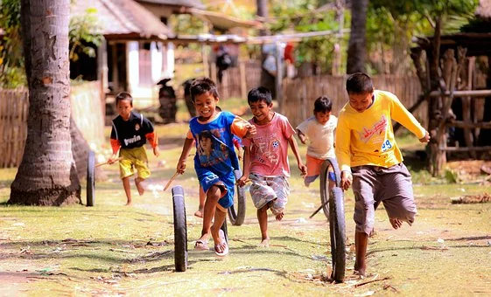
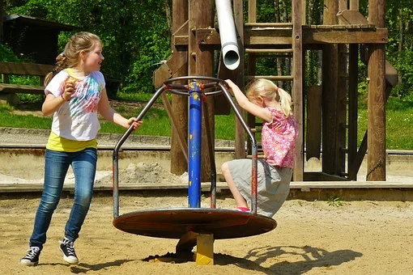
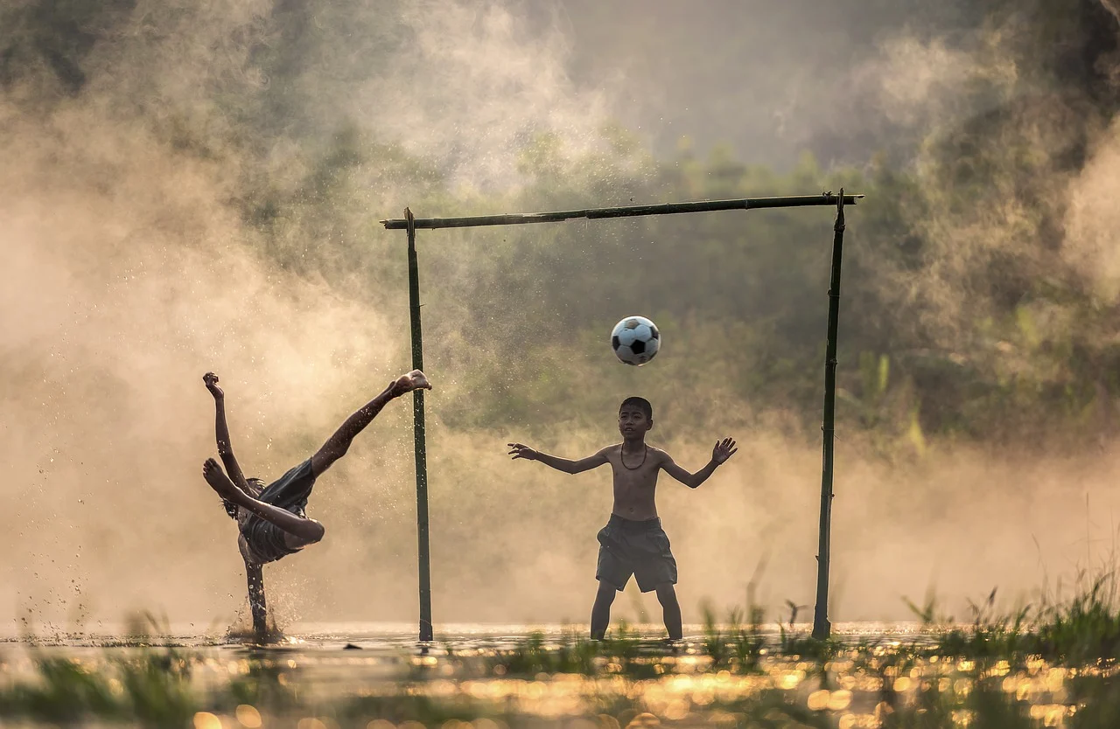
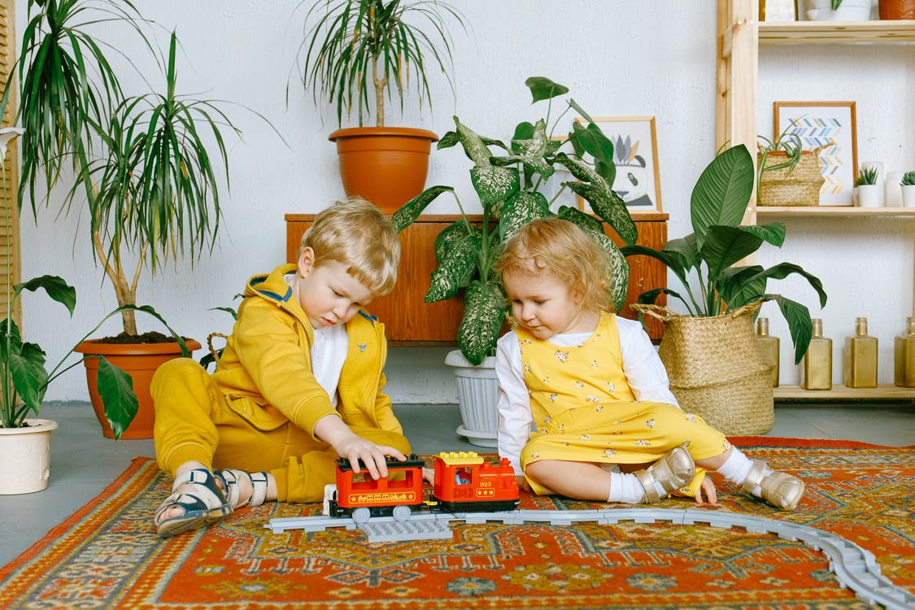
Notes:
משך השקף: דקה
שלום, שמי תמר ואני מורה לעברית. מה שלומכם? אני שמחה שהצטרפתם אליי. היום נעסוק בנושא שמאד קרוב לליבי ואני מניחה שגם לליבכם. הסתכלו בתמונות וחישבו: מה משותף לכולן?
רמז: אתם מאד אוהבים לעסוק בזה בחוץ או בבית, בזמן ההפסקה בביה"ס, בתוך הכיתה או בחצר, תלוי במזג האוויר. לא משנה באיזו כיתה אתם , כולם אוהבים לעסוק בזה. ניחשתם?

Slide 3


מה צפוי לנו בשיעור היום?
נדבר על משחקי ילדים, ונגלה מהם היתרונות המסתתרים בהם.
נקרא טקסט שמסביר מדוע חשוב לשחק, ומה קורה לנו כאשר אנו משחקים.
לבסוף, נתנסה בכתיבת מכתב שמטרתו לשכנע.
Notes:
משך השקף: דקה
נכון, הנושא שלנו היום הוא משחקי ילדים.
(מקריאה את הנקודות).
הצטרפו אליי ויהיה לנו כיף. מוכנים? מתחילים!"

Slide 4
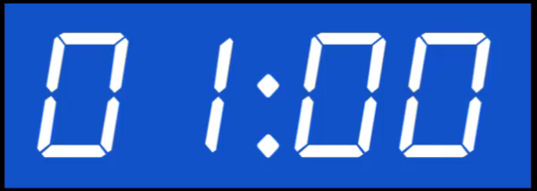

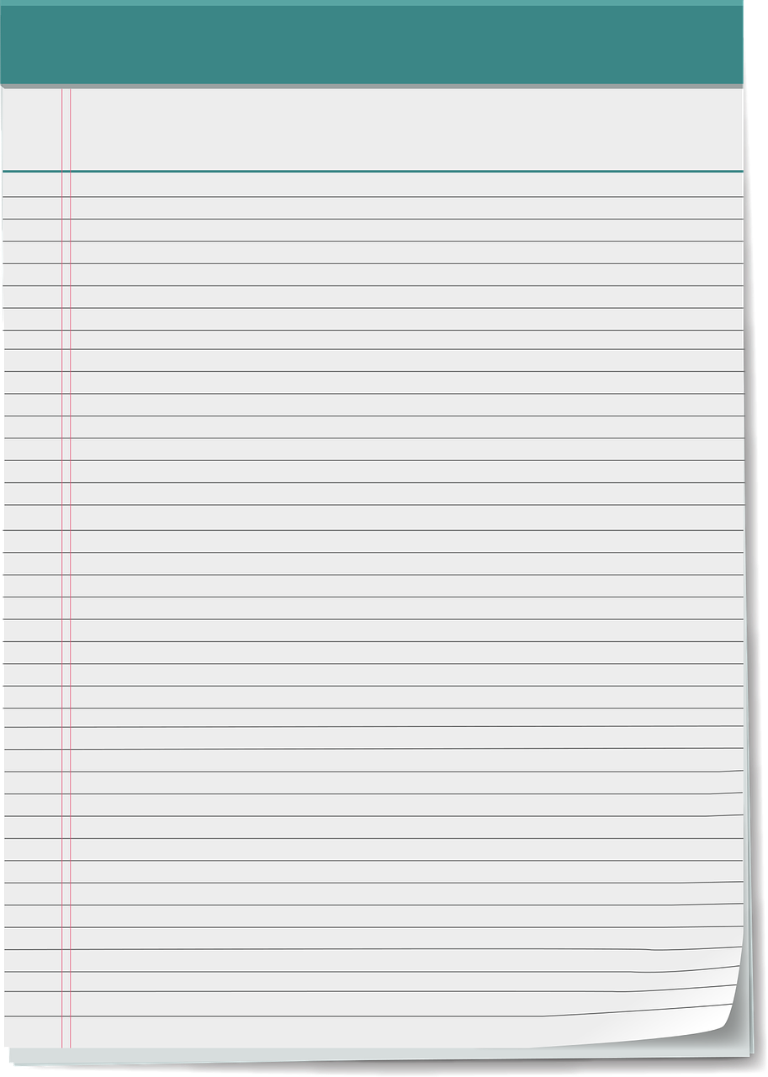


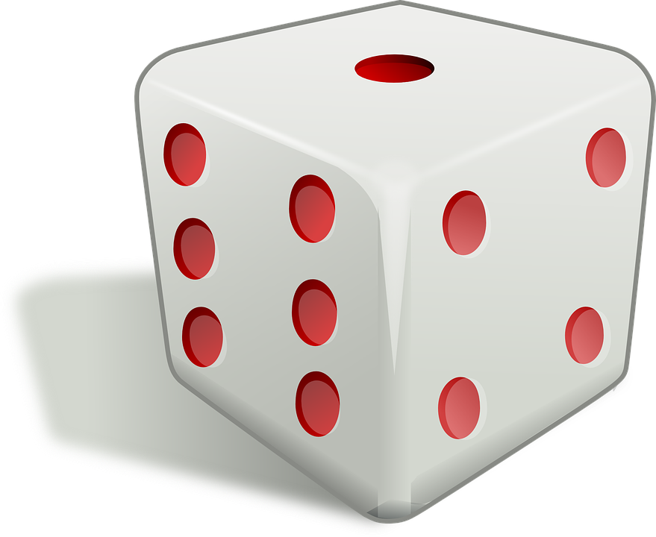
מה להביא לשיעור?
משחק שאתם אוהבים
Notes:
משך השקף: דקה
בואו הצטיידו בדף ובעיפרון, או בכלי כתיבה אחר שיש לכם.
בנוסף אתם מוזמנים להביא משחק שיש לכם בבית ואתם אוהבים במיוחד. אם אתם שומעים את השיעור בכיתה חישבו על משחק שאתם אוהבים ורישמו לכם את שמו.
בואו נתחיל.

Slide 5

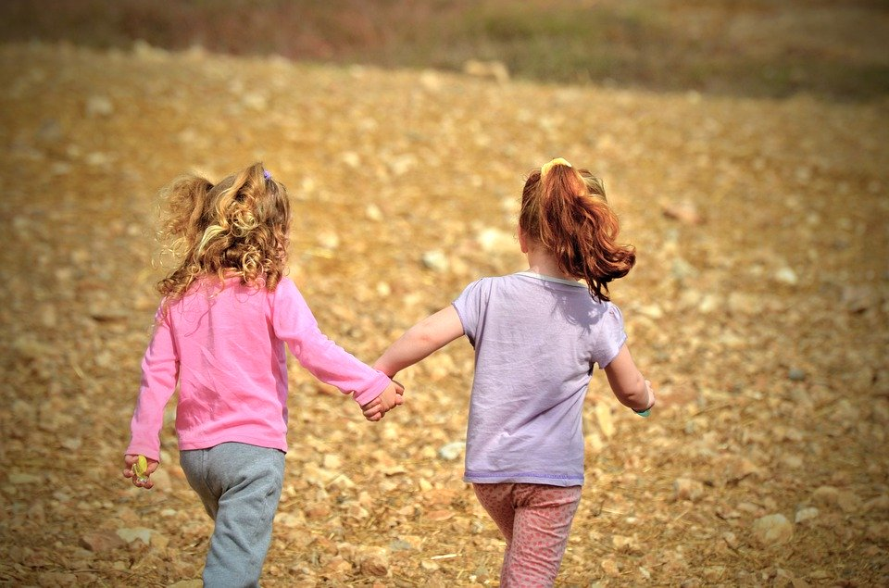
מתחילים בכיף
חשבו על המשחק שבחרתם.
מה אתם אוהבים בו?
מה אתם מרגישים כשאתם משחקים בו?
Notes:
משך השקף: דקה
אתם יודעים, כשהייתי קטנה אהבתי את משחק תופסת. הייתי מחכה להפסקות כדי לשחק עם החברים. הדבר שהכי אהבתי היה כשאחד החברים לא הצליח לתפוס אותי כי רצתי מהר מהר... היום, עם משפחתי, אני מאד אוהבת לשחק בטאקי או בקטאן . כל המשפחה משחקת ומבלה יחד .
ומה אתכם? חישבו על המשחק שאתם בחרתם. מה אתם אוהבים בו? איך אתם מרגישים כשאתם משחקים בו? עם מי אתם משחקים ומתי?
כולנו אוהבים לשחק, גם ילדים וגם מבוגרים.
האם אתם יכולים לחשוב על סיבות מדוע חשוב לשחק?
בואו נקרא טקסט שמסביר מדוע חשוב לשחק.

Slide 6
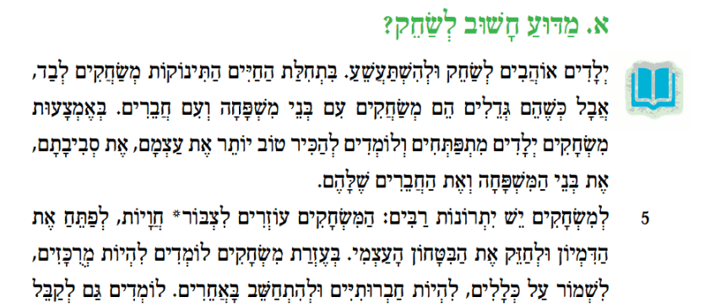
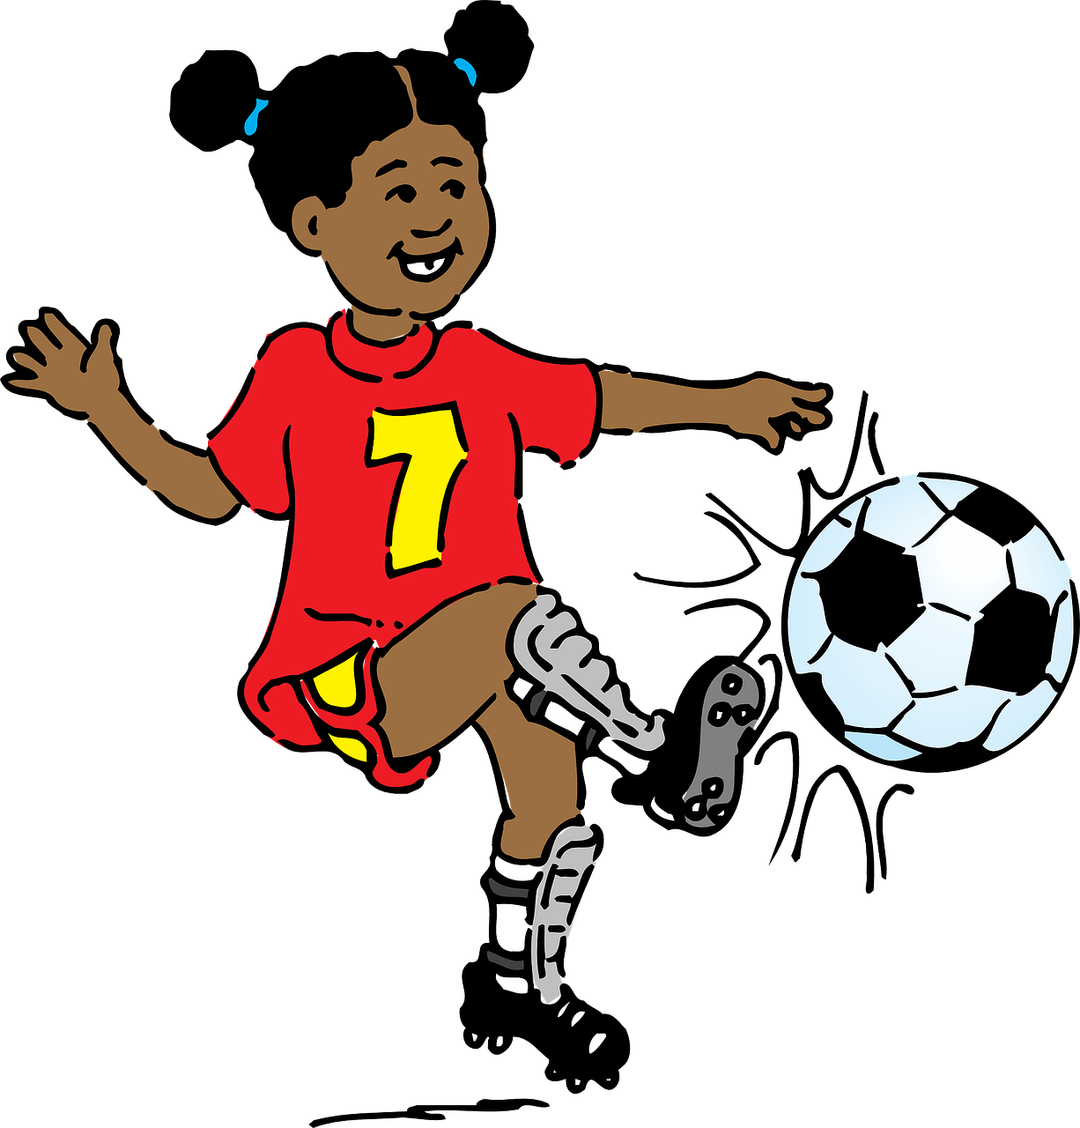
עכשיו קוראים
Image by Clker-Free-Vector-Images from Pixabay
Notes:
משך השקף: 2 דקות
אקרא את החלק הראשון של הטקסט ואתם תעקבו אחרי. (קוראת את הפסקה בקול).
גם אתם מחכים להפסקה לצאת לשחק? אולי אתם רצים לתפוס את המגרש? אבל מה אנחנו בעצם יודעים על משחקים ועל התרומה שלהם עבורנו?
אני רואה שבטקסט שקראנו מדברים על משחקים, וכיצד הם עוזרים לילדים להתפתח.
האם הטקסט הזה הוא טקסט שמספר לנו סיפור או שהוא מציג בפנינו עובדות? הטקסט לא מספר לנו על אירוע כלשהו או על משהו שקרה. אין בו מקום, דמויות, או דו-שיח בין הדמויות. הטקסט הזה נראה כמו טקסט מידעי, כי הוא מציג בפנינו עובדות.
בואו נשים לב לעובדות שהטקסט מציג בפנינו: (קוראת את העובדות והקווים מופיעים בהנפשה). מה דעתכם? העובדות האלו נכונות? אתם מכירים את זה מניסיונכם?
אני מציעה שנמשיך לקרוא את החלק הבא ונראה מה עוד הטקסט ילמד אותנו על למה חשוב לשחק. למה חשוב לעשות את מה שאנחנו כל כך אוהבים לעשות.

Slide 7
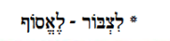
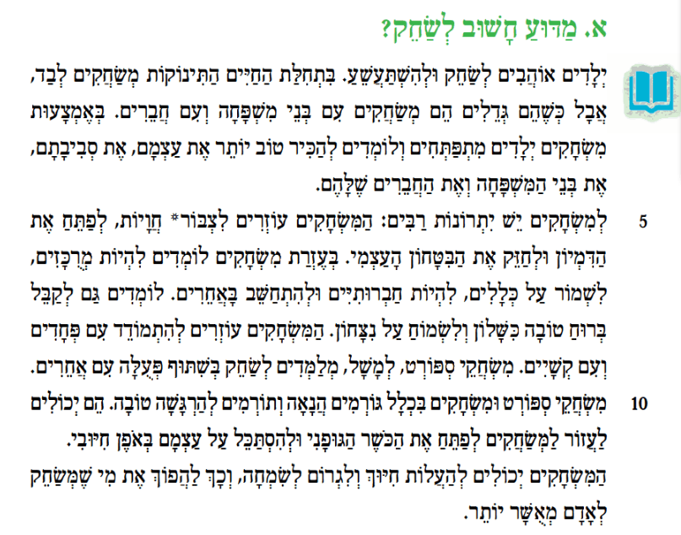
ממשיכים לקרוא
עובדה –
מה שנכון וקיים במציאות; אמת
דעה – מה שאדם מסוים חושב. דעה יכולה להשתנות מאדם לאדם.
Notes:
משך השקף: 3 דקות
בואו נקרא יחד.
(קוראת את הטקסט בקול – כולל פירוש המילה).
האם עלה בדעתכם שלמשחקים יש כל כך הרבה יתרונות? שבזמן שאתם נהנים ומְשָׂחַקִים עם החברים או המשפחה המשחק גם תורם לכם בכל כך הרבה תחומים? למשל הוא עוזר לכם להיות מרוכזים, או להתמודד עם פחדים ועם קשיים.
אני רואה שגם בקטע הזה יש עובדות, אבל האם כל המשפטים כאן הם עובדות? מה דעתכם על המשפט הבא: (קו תחתון בהנפשה) משחקי ספורט ומשחקים בכלל גורמים הנאה ותורמים להרגשה טובה.
האם זוהי באמת עובדה? בואו נבדוק רגע את ההגדרה של המילה עובדה: (הגדרה של עובדה בהנפשה) עובדה היא משהו שנכון וקיים במציאות, משהו שהוא אמת. למשל הצבע של הכדור הזה הוא כחול. זאת עובדה ואנחנו לא יכולים להתווכח עליה.
אז האם מה שכתוב כאן, שמשחקים גורמים הנאה ותורמים להרגשה טובה, הוא עובדה? האם כל מי שמשחק מרגיש טוב או נהנה מהמשחק? לא קורה לכם שאתם משחקים וממש לא נהנים?
אולי לא מדובר פה רק בעובדות אלא גם בדעות? הדעות של מי שכתב את הטקסט. (הגדרה של דעה בהנפשה).
דעה היא משהו שאדם מסוים חושב. הדעה יכולה להשתנות מאדם לאדם.
אז אם יש בטקסט הזה עובדות וגם דעות, מהי מטרת הטקסט? בואו נמשיך ונגלה יחדיו.

Slide 8
Image by Clker-Free-Vector-Images from Pixabay
Notes:
משך השקף: דקה
בואו נקרא שוב את הכותרת – מדוע חשוב לשחק? מה דעתכם, האם בתוך הכותרת מסתתרת הדעה של הכותב? מה אתם חושבים, האם הוא בעד משחקים? (השהייה כמה שניות). הכותב שואל מדוע חשוב לשחק (קו בהנפשה). מכאן אני יכולה להבין שהוא בעד משחקים וחושב שהם חשובים, והוא רוצה בהמשך הדברים להסביר ולנמק מדוע הוא חושב ככה. אז אנחנו בעצם יכולים לומר שכותב הטקסט רוצה לשכנע אותנו, נכון? קוראים לטקסט כזה – טקסט שכנוע או טקסט טיעון.

Slide 9
טקסט טיעון
המטרה של טקסט טיעון היא לשכנע את הקורא בטענה (בדעה) של הכותב.
הכותב מסביר את הטענה שלו בעזרת נימוקים ודוגמאות.
Notes:
משך השקף: 1/2 דקה
קוראת מהשקף.
בואו נחפש את הנימוקים, את ההסברים שהכותב מציג בפנינו כדי לשכנע בדעתו.

Slide 10
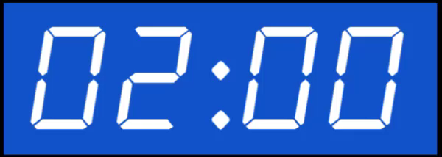
קריאה ומשימה
כתבו שלושה יתרונות שיש למשחקים, לדעת כותב הטקסט.
1. __________
2. __________
3. __________
Notes:
משך השקף: 3 דקות
אני רואה שהמשפט הראשון הוא: "למשחקים יש יתרונות רבים". זהו בעצם הנימוק, או ההסבר שהכותב מביא כדי לשכנע אותנו בכך שהמשחקים הם חשובים. אבל המשפט הזה לא מספיק. מה חסר לנו? חסר לנו פירוט – אילו יתרונות יש למשחקים.
קראו שוב את הקטע וכתבו לפחות שלושה יתרונות שיש למשחקים, לדעת הכותב. התחילו במשימה ואני אחכה לכם כאן. (משימה בהנפשה. השהייה 2 דק').
חזרתם. אילו יתרונות מצאתם? וואו, אני מצאתי כל כך הרבה יתרונות שיש למשחקים. בואו נראה אותם.

Slide 11

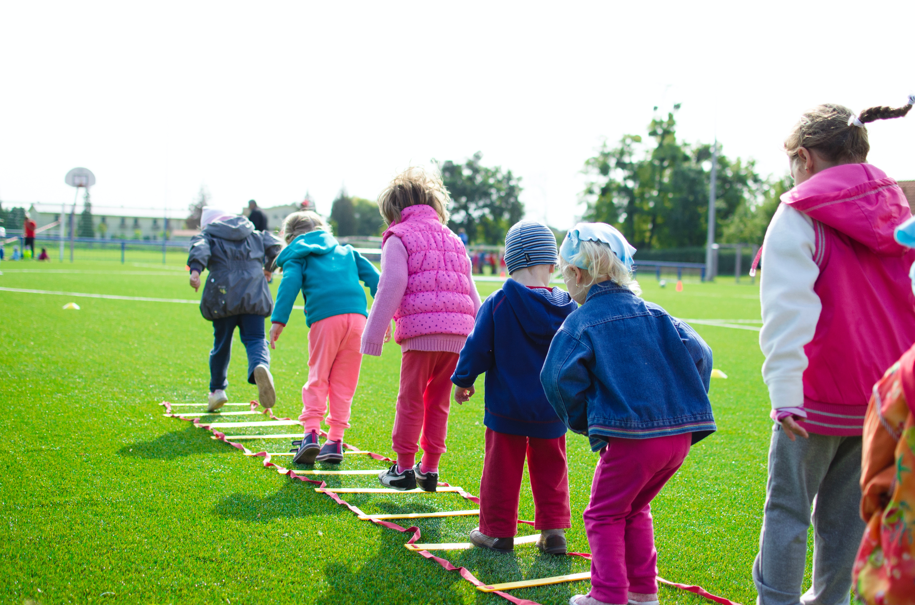
המשחקים עוזרים לפתח את הדמיון.
המשחקים עוזרים לחזק את הביטחון העצמי.
בעזרת משחקים לומדים להיות מרוכזים, לשמור על כללים ולהתחשב באחרים.
המשחקים עוזרים להתמודד עם פחדים וקשיים.
משחקים גורמים הנאה ותורמים להרגשה טובה.
Photo by Lukas from Pexels
Notes:
משך השקף: 2.5 דקות
בזמן שאקרא לכם את היתרונות, חישבו על המשחק שהבאתם, או על משחק אחר שאתם אוהבים. חישבו אילו מהיתרונות מתאימים גם למשחק שלכם. קוראת (הנפשה) המשחקים עוזרים לפתח את הדמיון. מה דעתכם, המשחק שלכם עוזר לפתח את הדמיון? ומה בקשר ליתרונות האחרים? ממשיכה לקרוא את כל היתרונות. אני מזמינה אתכם לחזור לרשימת היתרונות שהכנתם קודם, ולסמן ליד כל יתרון האם הוא מתאים למשחק שבחרתם. אפשר לסמן בסמיילי או בכוכבית.
תוכלו להוסיף לרשימה שהכנתם יתרונות נוספים שמופיעים כאן. (השהייה דקה).
אתם יודעים, משהו חסר לי. יש פה הרבה יתרונות אבל הם לא מפורטים. אין דוגמאות, או הסברים. איך המשחק עוזר לפתח את הדמיון, למשל?
אפשר להוסיף לטקסט יותר הסברים ודוגמאות. נוכל להוסיף כמה דוגמאות יחד.
תראו, למשל את המשחק הזה:

Slide 12
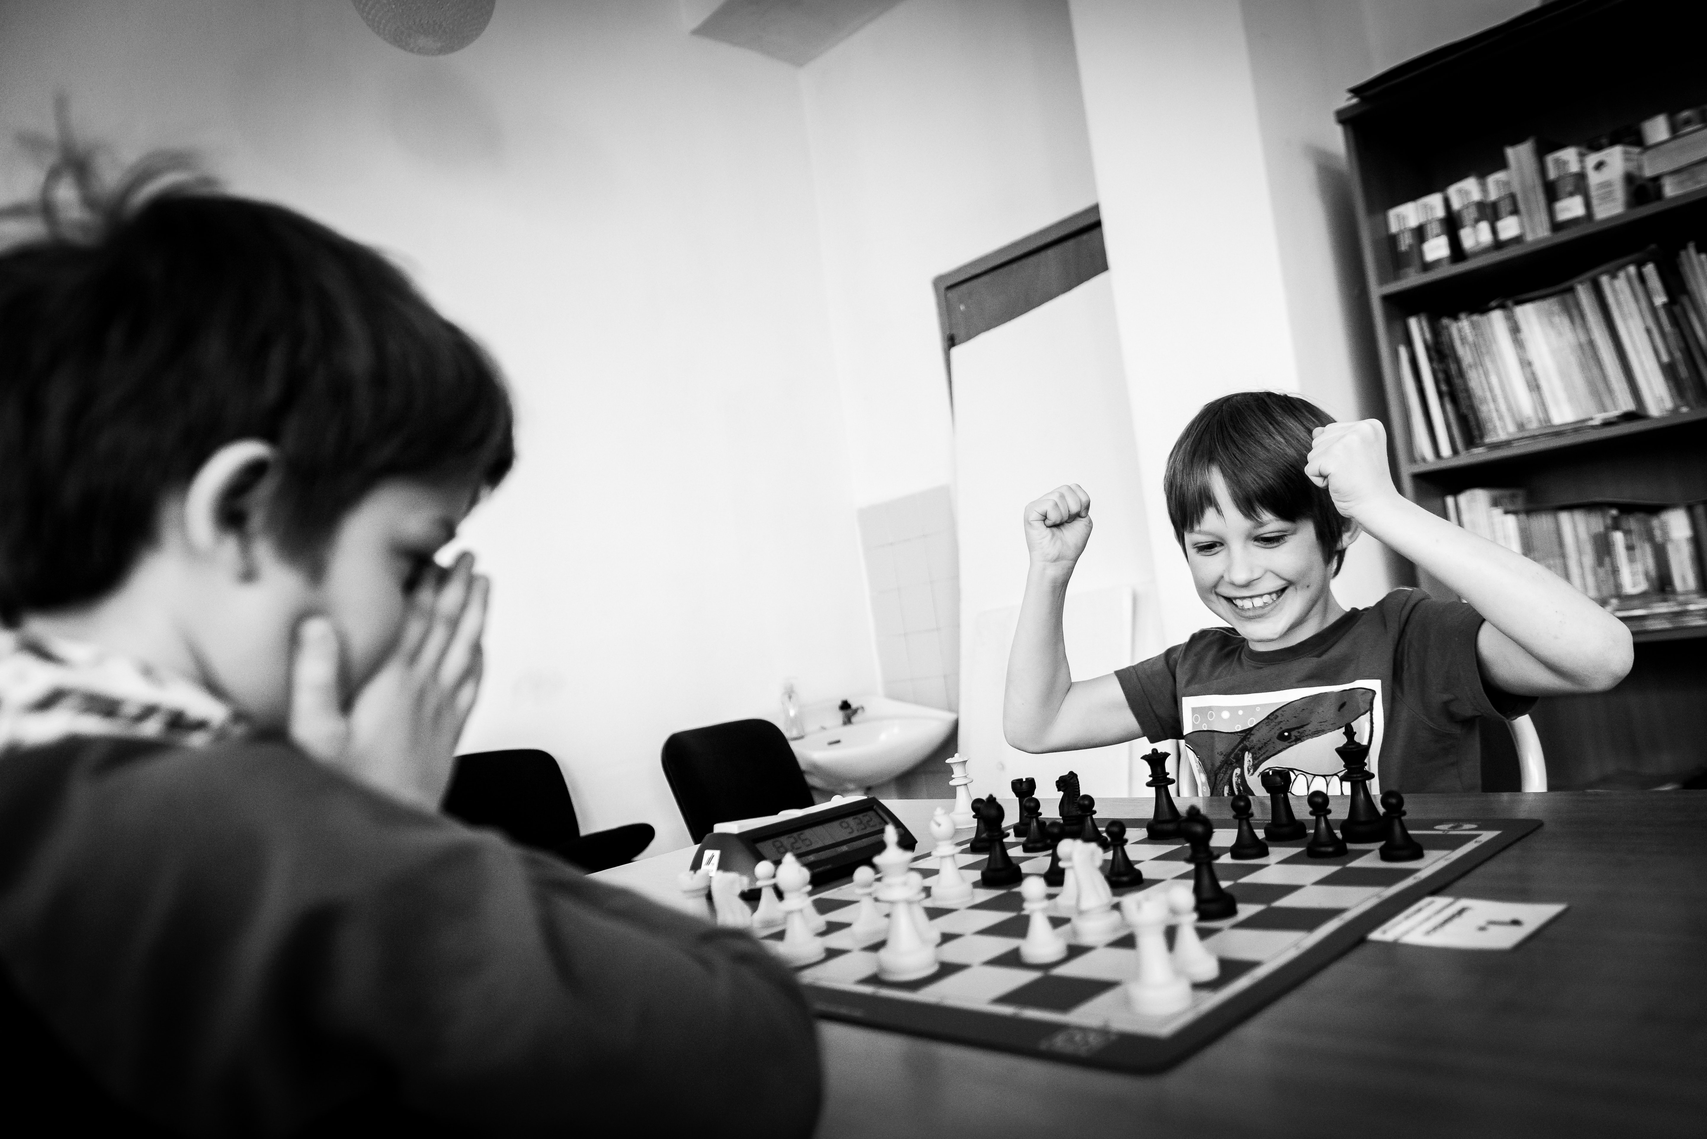
Photo by Michal Vrba on Unsplash
Notes:
משך השקף: חצי דקה
זהו משחק שאתם בוודאי מכירים. נכון, השחמט. אמרנו שלמשחקים יש יתרונות רבים. איזה יתרון יש לדעתכם למשחק השחמט? איזה יכולות הוא מפתח אצל מי שמשחק בו? (השהייה כמה שניות). בזמן המשחק השחקנים צריכים להתבונן בכלים שעל הלוח, לנסות לשער מה יהיה המהלך הבא של היריב, להמתין בסבלנות, לתכנן את הצעד הבא. כל הדברים האלו דורשים הרבה ריכוז. אז אפשר לומר שמשחק השחמט מפתח את יכולת הריכוז.
יש עוד משחק שדורש ריכוז רב:

Slide 13
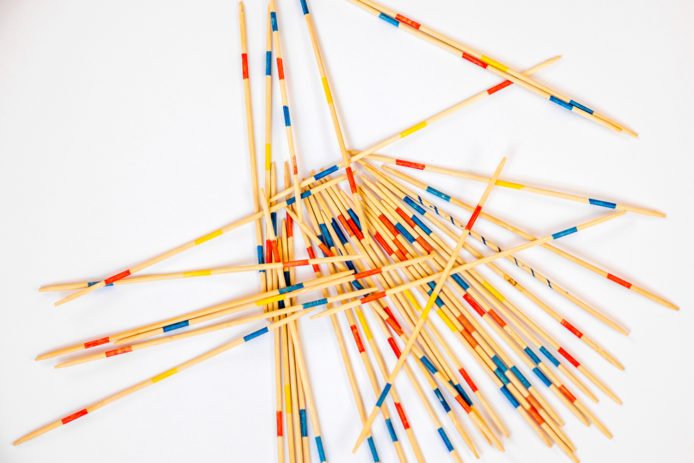
צילום: shutterstock.com
Notes:
משך השקף: חצי דקה
נכון זהו משחק הדוקים. במשחק זה צריך סבלנות וריכוז רבים, ואפילו עדינות, כדי להצליח להרים דוק אחד מבלי להזיז את השאר.
ומה דעתכם על המשחק הזה?

Slide 14
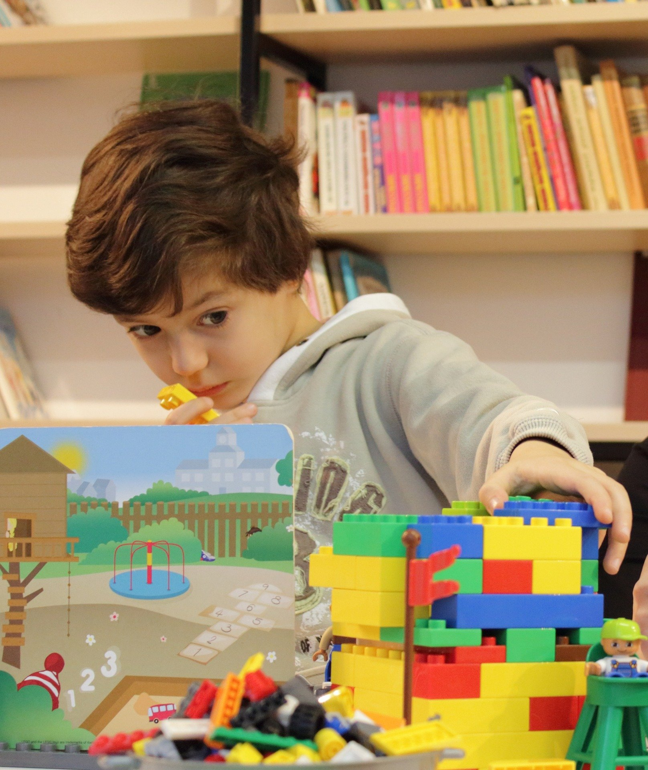
Image by klimkin from Pixabay
Notes:
משך השקף: חצי דקה
אין כמעט בית אחד שאין בו לגו. מה כל כך מושך בו? חשבו רגע, מה היתרונות שבו? מה הוא תורם לנו? (השהייה כמה שניות). אני חושבת שהוא מאד מפתח את הדמיון. אנחנו יכולים לבנות בו מה שנרצה: בית, מכונית, אולי חללית . מה אתם הייתם בונים?
בואו נחזור רגע לטקסט, ונראה כיצד הוא מסתיים.

Slide 15
Notes:
משך השקף: חצי דקה
לאחר שהציג בפנינו את טענתו ואת כל הנימוקים לטענה, הכותב מסיים במשפט סיכום שבא לחזק את טענתו: (קוראת בהדגשה את המשפט המודגש בסוף).
נו, אחרי כל זה גם אתם השתכנעתם? אני השתכנעתי.
בואו נראה במה הוא השתמש כדי לשכנע אותנו?

Slide 16
טקסט טיעון
הצגת הנושא
טענה
נימוקים
משפט מסכם
Notes:
משך השקף: חצי דקה
מי שרוצה לשכנע צריך קודם להציג את הנושא ואז את הטענה או הדעה שלו, להוסיף נימוקים ודוגמאות, ולבסוף לסיים במשפט שיחזק את הטענה ויישאר בזיכרונם של הקוראים.

Slide 17


לסיכום...
מלבד ההנאה שאנו חווים מהם, למשחקי הילדים יתרונות רבים, כמו חיזוק הביטחון העצמי ופיתוח הדמיון.
כאשר אנו רוצים לשכנע מישהו, נכתוב טקסט טיעון הכולל את הטענה שלנו, נוסיף הסברים ודוגמאות, ונדגיש מדוע זה חשוב לנו באופן אישי.
עכשיו, לאחר שלמדתם איך לשכנע, הגיע תורכם...
Notes:
משך השקף: דקה
אז מה למדנו פה היום? (קוראת בקול).
בוודאי גם אתם השתמשתם בטקסט טיעון מבלי שהרגשתם אפילו. האם ניסיתם לשכנע במשהו את אחד מחבריכם, או אולי את ההורים או המורה?
אולי עכשיו תציעו למורה שלכם לשלב משחקים בזמן השיעור. יש לכם סיבה טובה.

Slide 18
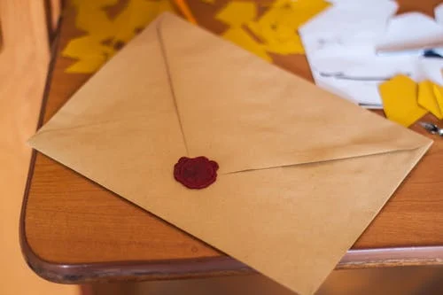
לקראת המשימה
כתבו מכתב למורה, שמטרתו לשכנע אותה לשלב משחקים בשיעור.
הוסיפו נימוקים ודוגמאות.
הדגישו מדוע הנושא חשוב לכם באופן אישי.
Notes:
משך השקף: 1 דקה
נסו לכתוב מכתב שמטרתו לשכנע את המורה לשלב משחקים בשיעורים.
(משפט שני בהנפשה) במכתבכם כתבו מהי הטענה שלכם וזכרו להוסיף דוגמאות ונימוקים שבעזרתם תסבירו מה תהיה תרומת המשחקים לשיעור.
(משפט שלישי בהנפשה) והכי חשוב – הביאו לידי ביטוי את הקול האישי שלכם, כדי שאפשר יהיה לראות עד כמה הנושא חשוב לכם.
לפני שאתם מתחילים, אני רוצה להראות לכם דוגמה למכתב ששלחה ילדה בכיתה ג' להוריה, כדי לשכנע אותם לאמץ כלב.

Slide 19
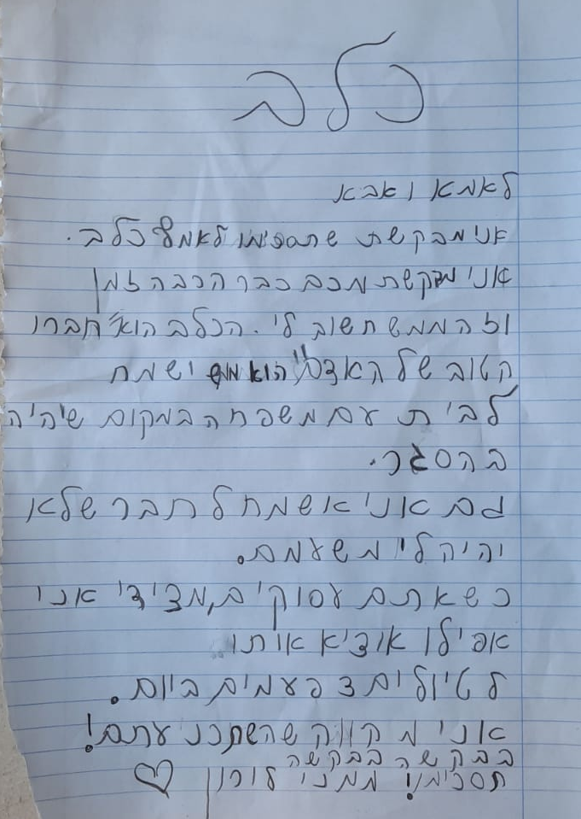
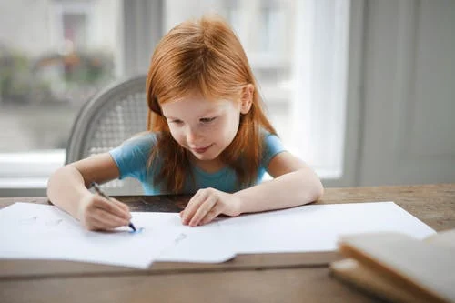
צילום: נועה חסון-יוסף
Notes:
משך השקף: חצי דקה
(קוראת בקול את המכתב).
מה אתם חושבים? היא הצליחה לשכנע את הוריה? (השהייה)

Slide 20
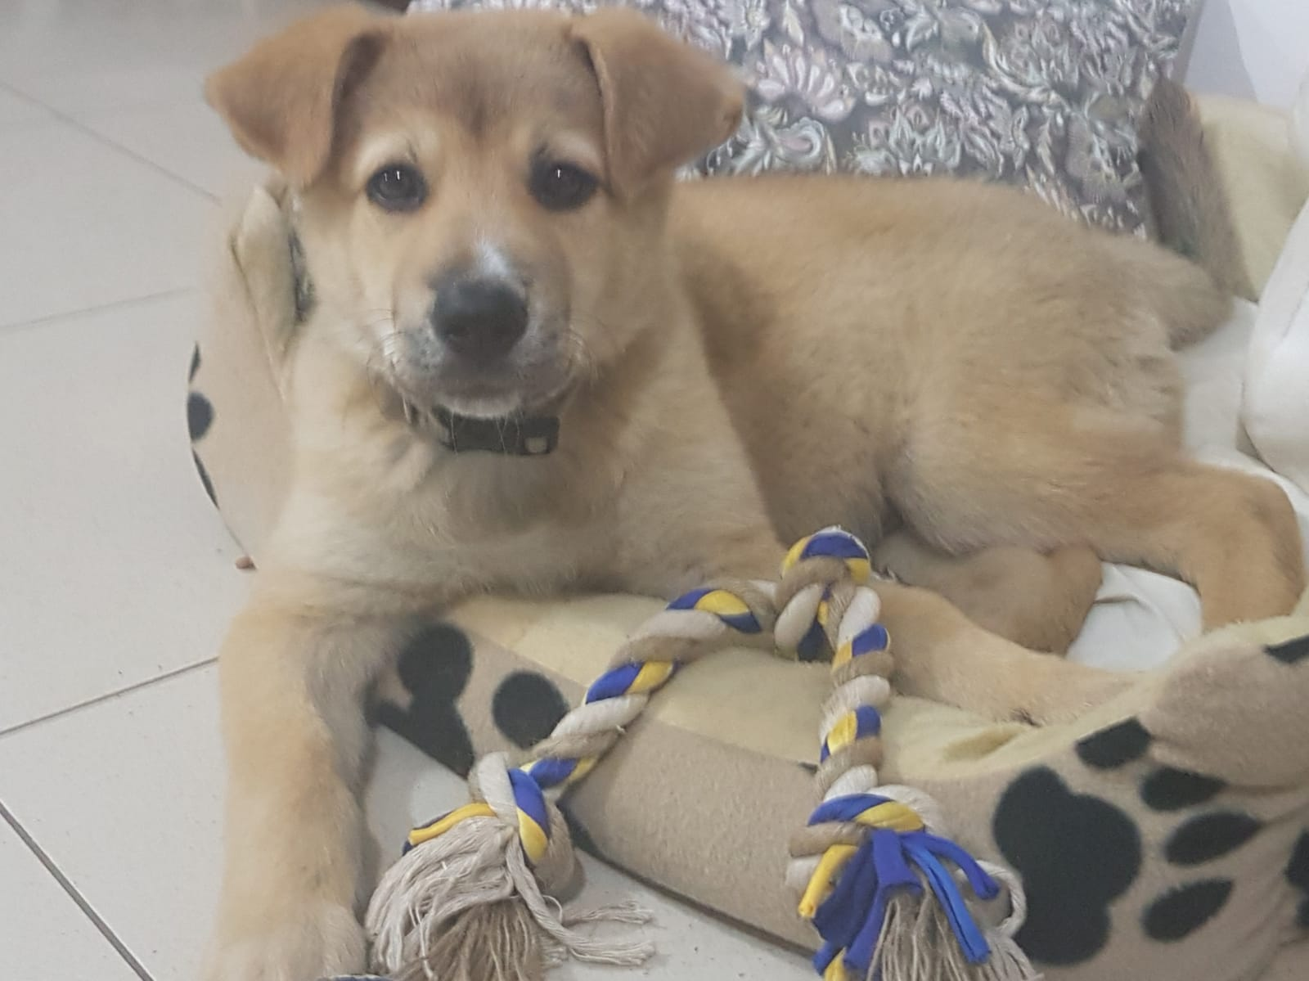
צילום: נועה חסון-יוסף
Notes:
משך השקף: חצי דקה
הכירו – רַאבֶּל הכלב המאומץ החדש של חברה שלי. הילדה שכתבה את המכתב היא הבת שלה, לירון, והיא גם בכיתה ג'. הרצון שלה לאמץ כלב הביא אותה לכתוב מכתב משכנע שקשה להישאר אדישים מולו.
אז ילדים – אם אתם רוצים משהו והטיעונים שלכם מספיק טובים, "לכו על זה" ויש סיכוי שתצליחו לשכנע. אל תרימו ידיים.

Slide 21
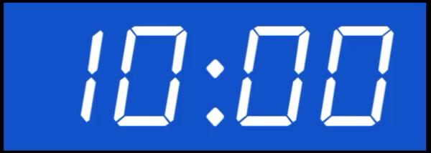
משימה
המשחקים עוזרים לפתח את הדמיון.
המשחקים עוזרים לחזק את הביטחון העצמי ולהתמודד עם פחדים וקשיים.
בעזרת משחקים לומדים להיות מרוכזים, לשמור על כללים ולהתחשב באחרים.
משחקים גורמים הנאה ותורמים להרגשה טובה.
כתבו מכתב למורה, שמטרתו לשכנע אותה לשלב משחקים בשיעור.
הוסיפו נימוקים ודוגמאות.
הדגישו מדוע הנושא חשוב לכם באופן אישי.
Notes:
משך השקף: עד 15 דקות
וכעת, אתם מוזמנים לכתוב את המכתב שלכם למורה, ולשכנע אותה מדוע חשוב לשלב משחקים בשיעור.
אתם רואים כאן את היתרונות שהזכרנו קודם. תוכלו לשלב אותם במכתבכם.
אני אחכה לכם כאן. (יוצאים למשימה ל-10 דק').
(לאחר תום הזמן למשימה):
חזרתי אליכם. אני בטוחה שהיו לכם רעיונות נהדרים. מי שלא הספיק מוזמן להמשיך גם אחרי השידור. תוכלו לשתף את מכתבכם עם ילדים נוספים ולראות אם הם כתבו משהו דומה לשלכם, או אולי שונה. תוכלו לדבר עם ילדים אחרים בקבוצה, לכתוב מכתב משותף, ולשלוח יחד למורה.
ילדים, אני רוצה לומר שמאד נהניתי ללמד אתכם. ועכשיו - לְמה אתם מחכים? לכו לשחק (בחיוך).

